Slide 1
Конференция для родителей воспитанников
Муниципальное БЮДЖЕТНОЕ дошкольное образовательное учреждение
«ДЕТСКИЙ САД № 137»
«ЗДОРОВЬЕ – ЭТО ЗДОРОВО»

Slide 2
Здоровье – это бесценный дар,
который преподносит природа
и это самое ценное, что есть у человека.
Н.А.Семашко

Slide 3
Здоровье - состояние полного физического, душевного и социального благополучия

Slide 4
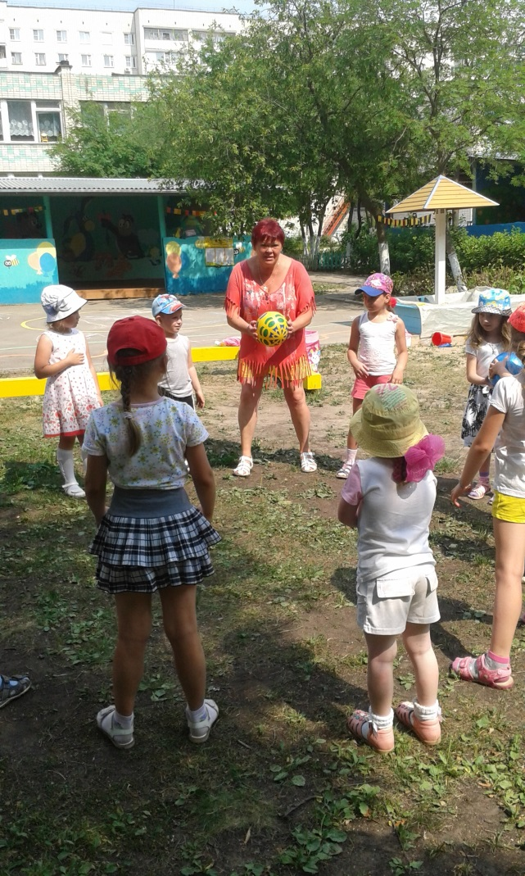
Факторы влияющие на здоровье
Условия и образ жизни-50%
Наследственность- 20%
Внешняя среда- 20%
Здравоохранение- 10%

Slide 5
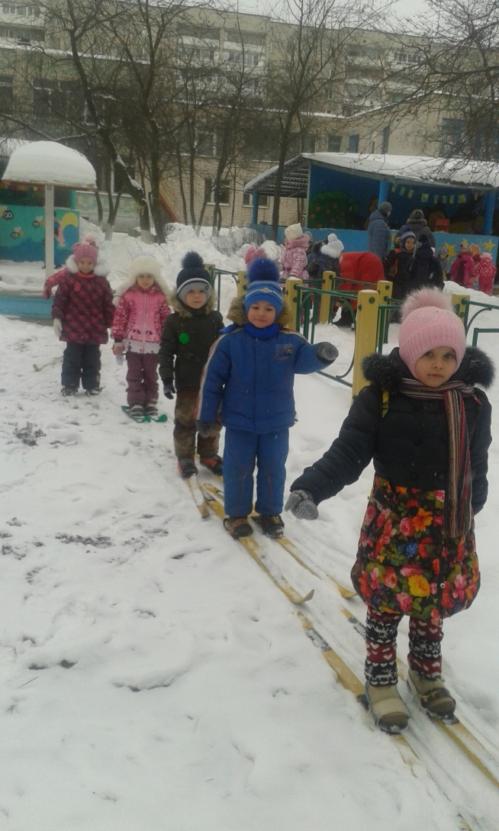
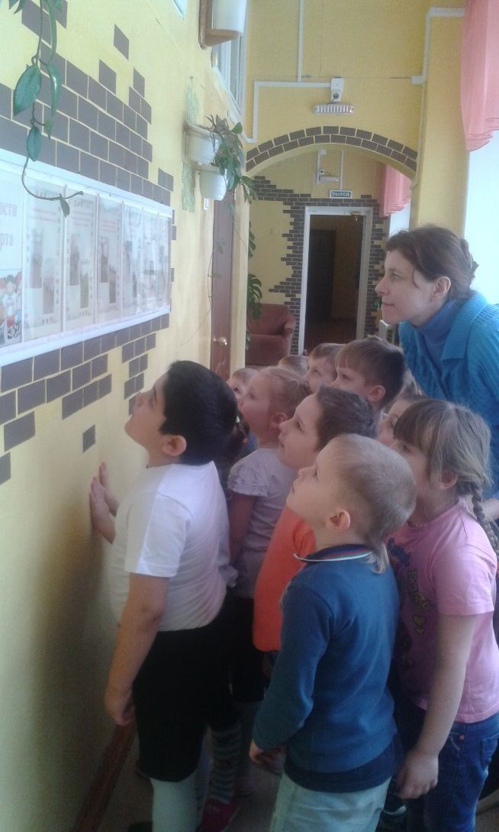
Правильно выстроенный режим - важное условие, которое поможет в течении дня справляться с самыми сложными задачами, но и сохранить хорошее настроение и силы.

Slide 6
Игра «Слово – эстафета»

Slide 7
Правила режима дня
Занимайся спортом и играй в подвижные игры
Спи не менее 7 часов
Ешь не менее 4 раз в день
Каждый день делай зарядку
Не оставляй сложные дела на вечер
Помогай другим..
Каждый день проводи на свежем воздухе не менее часа
Больше улыбайся

Slide 8
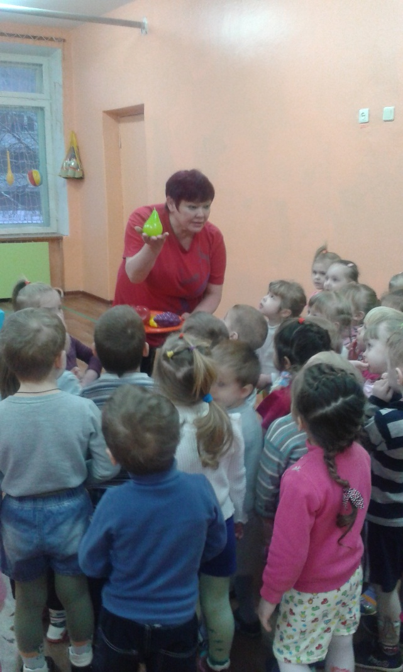
Питание и здоровье
Пять важных правил
Разнообразие
Адекватность
Регулярность
Безопасность
Удовольствие

Slide 9
НАШЕ ЗДОРОВЬЕ – ЭТО ЗДОРОВО!

